Slide 1
Introduction générale
Marques et dessins et modèles industriels: réputation, image et différenciation
Alger
26 Novembre
2019
Marina Foschi, Juriste

Slide 2
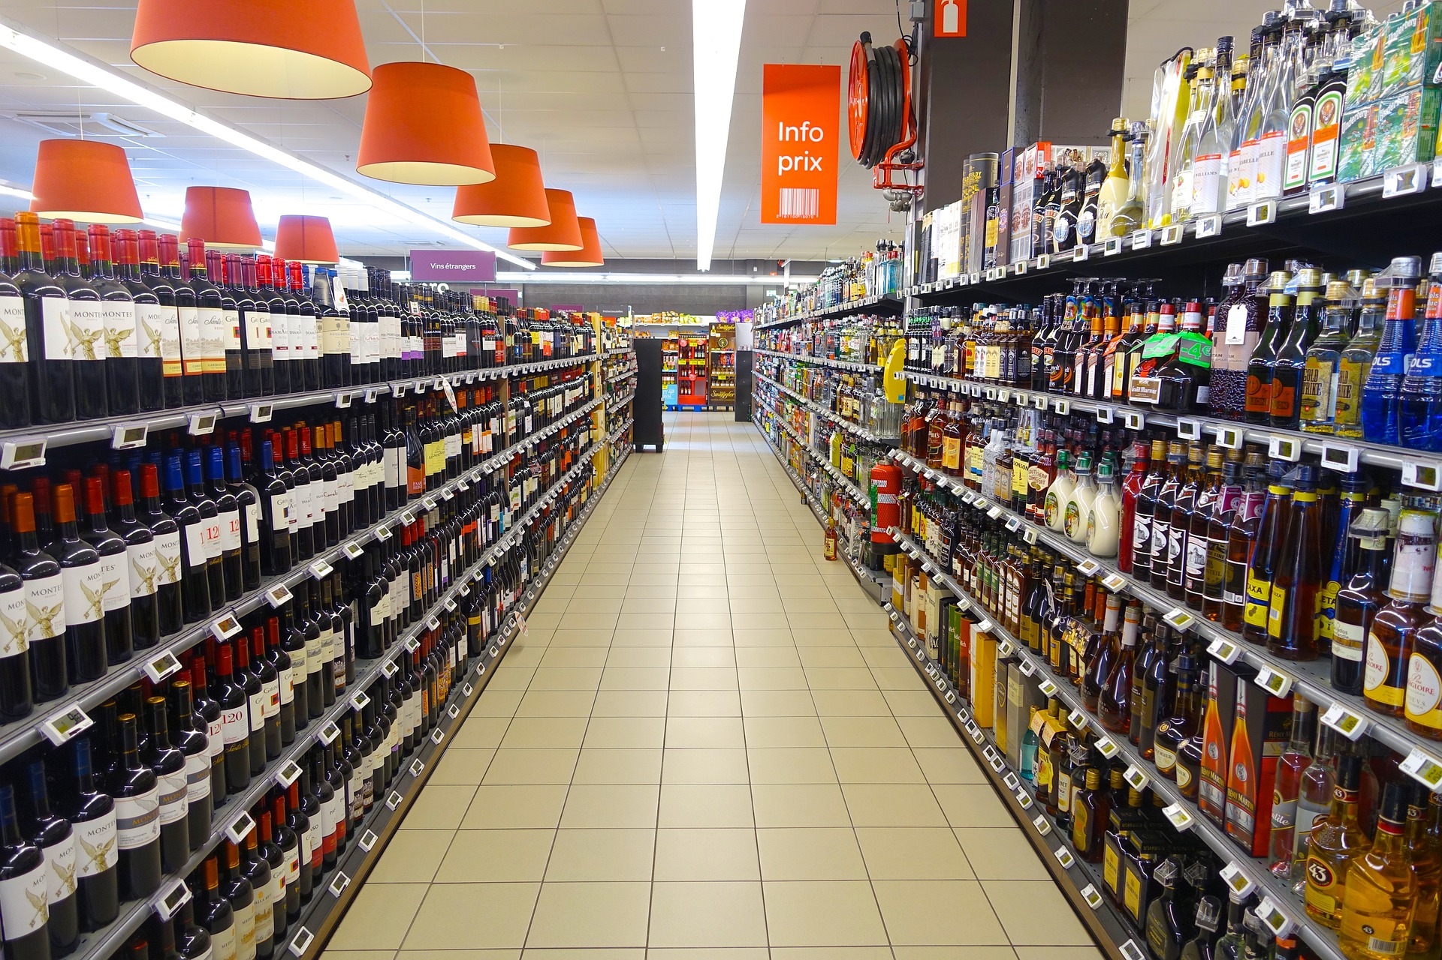
© MemoryCatcher, CC0 Public Domain

Slide 3
Comment choisit-on un produit quand tout (ou presque) est pareil (ou se ressemble)?

Slide 4
ASYMÉTRIE D’INFORMATION*
Situation où, lors d’une transaction, une partie (par ex. le vendeur) a plus d’information ou de meilleures informations que l’autre partie (par ex. l’acheteur)
* George Akerlof

Slide 5
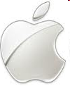

Slide 6
Brand / Marque
«Brand» - un outil commercial
brandr
« It is therefore much more than the product itself; it is also much more than merely a label. To the consumer it represents a whole host of attributes and a credible guarantee of quality and origin. To the brand owner it is, in effect, an annuity, a guarantee of future cash flows. »
(Source: Brands: an international review by Interbrand, London, Mercury, 1990)

Slide 7
Brand / Marque
Identification / différenciation de produits/services d’une entreprise par rapport à ceux des autres entreprises
Ensemble d’expériences et de perceptions : usage de signes pour informer les consommateurs et véhiculer des valeurs, images, associations et créer de la confiance et des attentes dans l’esprit des consommateurs (marketing, promotion et usage intensif)
Guide les consommateurs dans leur choix (reconnaissance/notoriété – fidélité - attachement émotionnel)

Slide 8
Brand / Marque
Marque – un outil juridique
Article 15.1 Accord ADPIC
Autres droits de la PI – outils juridiques qui contribuent au branding
- dessins et modèles
- indications géographiques

Slide 9
Brand - «Expérience de marque / Image de marque»
Communication / Publicité
Réputation
Identité/Image

Slide 10
Branding - exemple

Slide 11
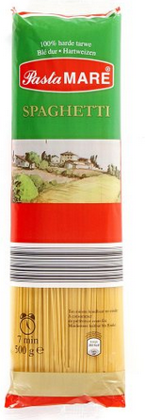
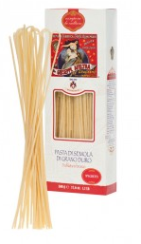
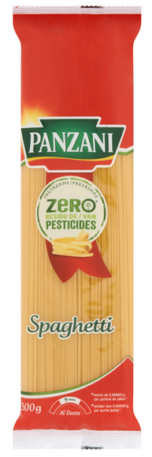
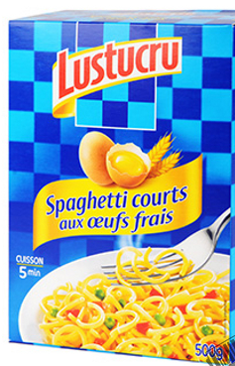
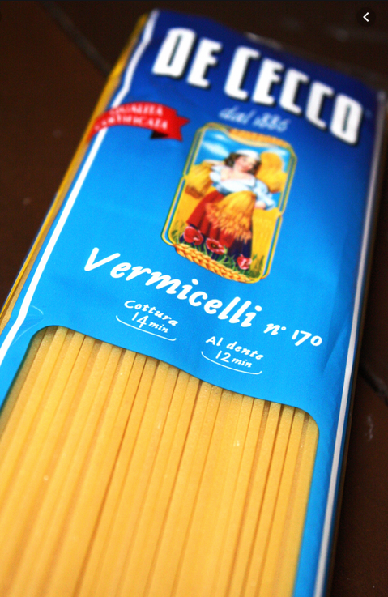
Branding - exemple

Slide 12
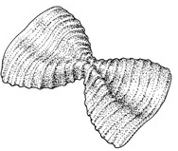
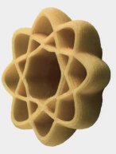
Branding - exemple
Barilla
Marques
Dessins et modèles

Slide 13
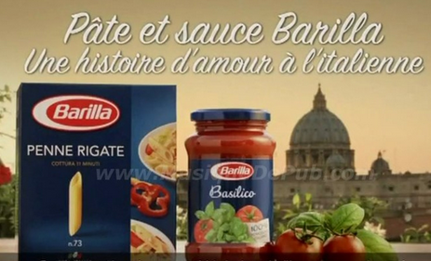
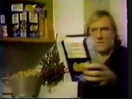
Branding - Exemple
Pour le consommateur:
Pas seulement des pâtes
Mais aussi un signe de qualité
Et d’autres éléments intangibles («attributs»)

Slide 15
Rapport 2013
Marques: réputation et image sur le marché mondial
Pour déterminer la compétitivité d’un produit/service, l’attrait de sa marque peut revêtir autant d’importance que la qualité du produit ou son prix

Slide 16
Importance accrue des marques
Marques = actifs immatériels
Impact positif des marques et de la fidélité des consommateurs sur la valeur et les bénéfices de l’entreprise
Bonne réputation + bonne image
➔ fidélité des consommateurs
➔ capacité d’obtenir un prix avantageux
➔ possibilité d’accroître sa part de marché
➔ aider au recrutement

Slide 17
Importance accrue des marques
Entreprises dans les pays à revenu intermédiaire
- délaissent les activités de fabrication sous contrat
et de production matérielle à faible valeur
- et se tournent vers des activités leur permettant de
devenir des producteurs de produits novateurs
- et créent des marques

Slide 18
Importance accrue des marques
Au niveau des nations – « Nation branding »
Pouvoir de levier d’une marque nationale

Slide 19
Marques / publicité / croissance

Slide 20
Intensification de l’utilisation du système des marques

Slide 21
World IP Indicators 2019

Slide 22
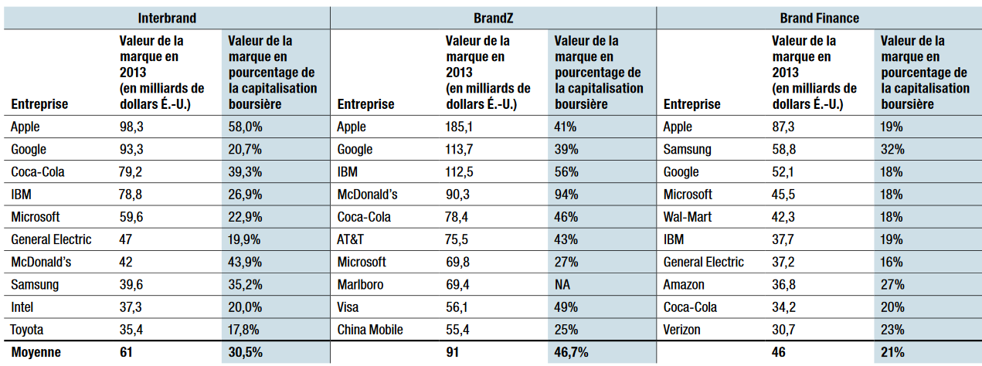
Valeurs des 10 principales marques en 2013

Slide 23
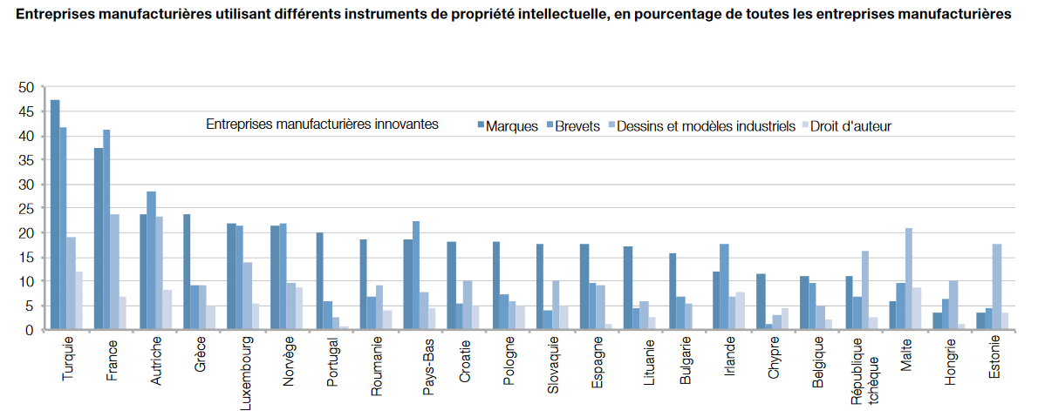
Les entreprises innovantes s’appuient sur des marques

Slide 25
Rapport 2011
Le nouveau visage de l’innovation
La titularité de la propriété intellectuelle est devenue plus cruciale pour les stratégies des entreprises innovantes
➔ La politique en matière de propriété intellectuelle est devenue prioritaire dans la politique d’innovation

Slide 26
Innovation
Définition: conversion des connaissances en technologies, produits et procédés nouveaux destinés à être commercialisés + manière dont ils sont mis sur le marché
Moteur de croissance économique et de développement
Permet aux entreprises d’être compétitives
Permet aux entreprises d’améliorer leur avantage concurrentiel

Slide 27
Innovation
Transformation du visage de l’innovation
Autrefois: innovation fondée sur la R&D
Cercle fermé et localisé: monde scientifique, main d’œuvre qualifiée
Percées technologiques aux frontières du savoir mondial
Pays «en avance» >< Autres pays adoptant passivement les technologies étrangères

Slide 28
Innovation
Aujourd’hui: la capacité à innover est moins considérée en termes de capacité à inventer de nouvelles technologies
Au cours des 20 dernières années: les entreprises investissent de plus en plus dans la création d’actifs incorporels (autres que la R&D): réputation, publicité, savoir-faire, et propriété intellectuelle (brevets, marques, dessins et modèles, droits d’auteur) ➔ innovation non technologique

Slide 29
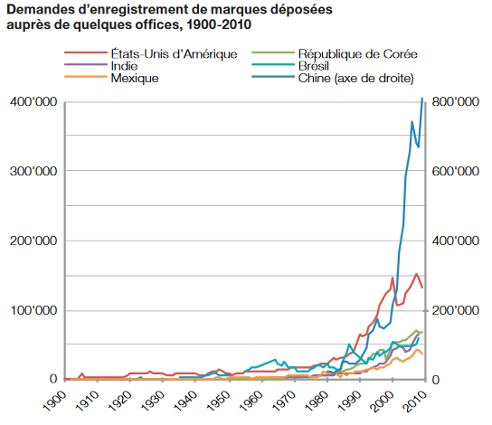
Innovation
Augmentation du nombre de demandes d’enregistrement de marques

Slide 30
Innovation
Augmentation du nombre de demandes d’enregistrement de dessins et modèles industriels

Slide 31
World IP Indicators 2019

Slide 32
Exemple

Slide 33
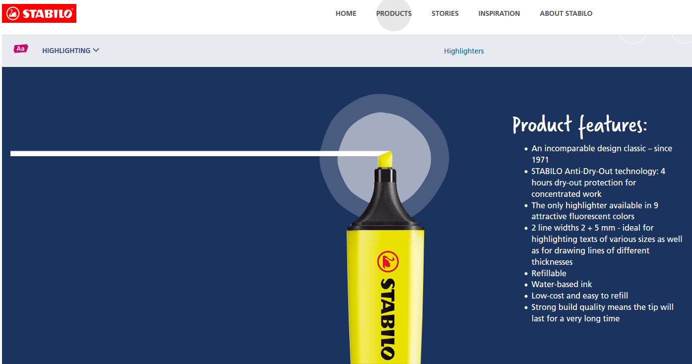

Slide 35
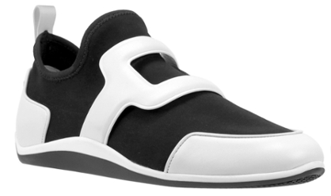
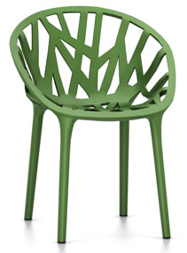
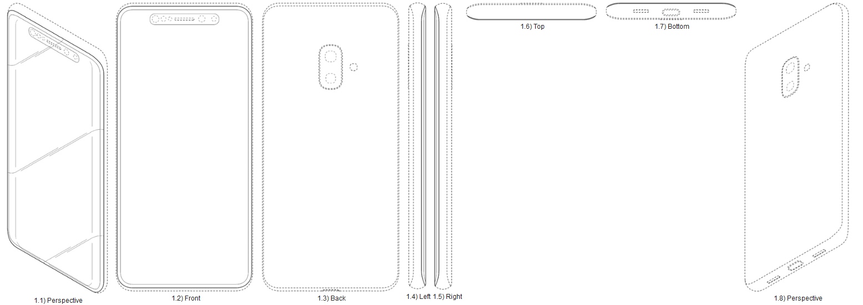
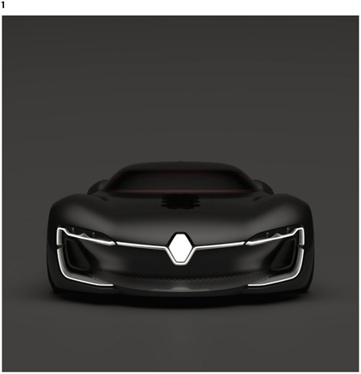
Design: tous types de produits

Slide 36
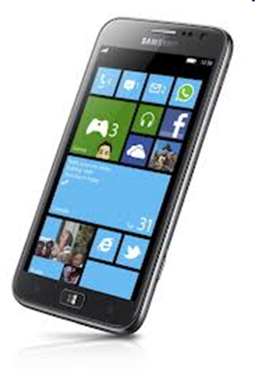
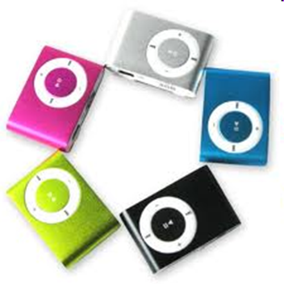

Slide 38
